Slide 1
ОТЧЕТ о работе ГБУЗ «ГП № 107 ДЗМ» Филиала № 1 за 2014 год по району Бабушкинский

Slide 2
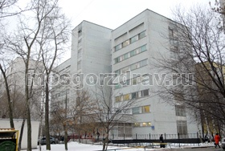
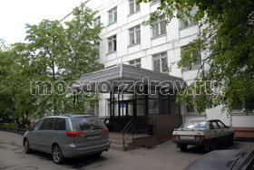
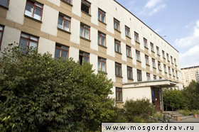
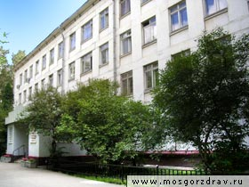
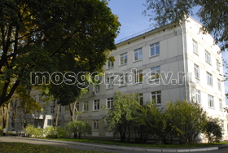
ГБУЗ «ГП №107 ДЗМ»
Государственное бюджетное учреждение здравоохранения «Городская поликлиника №107 Департамента здравоохранения города Москвы» является учреждением, созданным в результате реорганизации в соответствии с приказом Департамента здравоохранения города Москвы № 405 от 05.05.2012 года
«О реорганизации Государственных бюджетных учреждениях здравоохранения города Москвы».
Численность прикрепленного взрослого населения составляет 260 798 человек.
ГП № 107 (66 086 чел)
П №165 (43 145 чел)
ГП № 48 (41 020 чел)
ГП № 144 (41 822 чел)
ГП № 31 (69 354 чел)

Slide 3
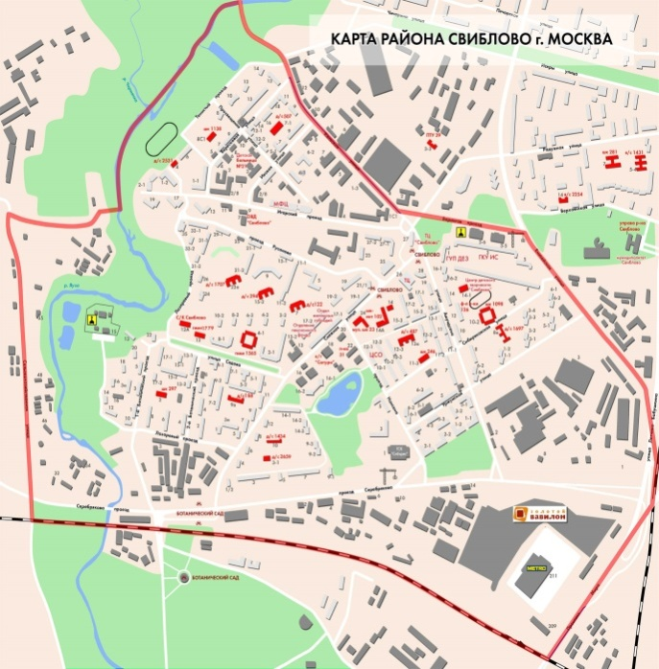
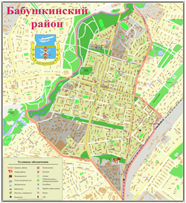
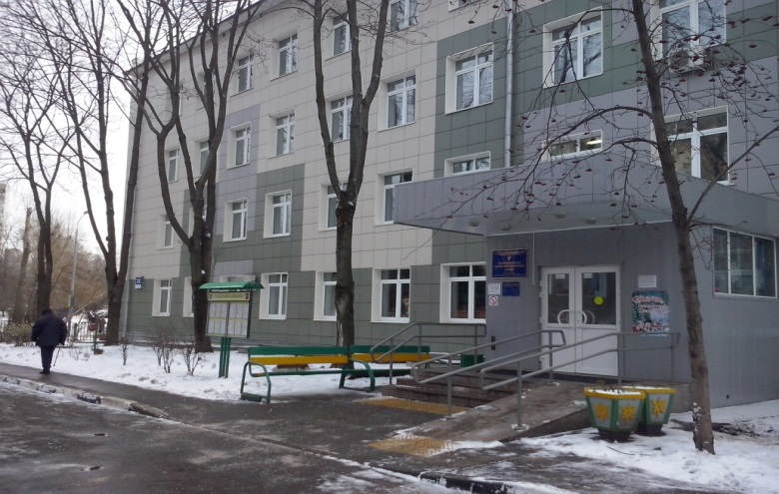
Территория обслуживания Филиала №1(ГП №31):
Свиблово
(50724 чел.)
Бабушкинский
(18630 чел.)
ВСЕГО
на обслуживании филиала №1
69 354 человек

Slide 4
Штатное и кадровое обеспечение ГБУЗ «ГП№107 ДЗМ»
Всего В “ГБУЗ ГП №107 ДЗМ” Филиал № 1 работает
167 медицинских
работников (2014 г.)
Штатное и кадровое обеспечение поликлинического
филиала №1 (ГП № 31)
 | Данные за год, предшествующий отчетному |  | Отчетный период
 | Число штатных должностей в целом по учреждению | Число занятых должностей в целом по учреждению | Число должностей в целом по учреждению штатных | Число должностей в целом по учреждению занятых
Врачи | 99 | 73 | 99 | 76
Медицинские сестры | 133 | 91 | 136 | 82
Возрастной состав сотрудников:
до 30 лет -35 чел
31 – 50 лет - 60 чел
51 -55 лет - 29 чел
Старше 55 лет - 43 чел

Slide 5
I УРОВЕНЬ – ПЕРВИЧНАЯ, ДОВРАЧЕБНАЯ, ВРАЧЕБНАЯ И
ПЕРВИЧНАЯ СПЕЦИАЛИЗИРОВАННАЯ МЕДИКО – САНИТАРНАЯ ПОМОЩЬ
II УРОВЕНЬ –ПЕРВИЧНАЯ СПЕЦИАЛИЗИРОВАННАЯ МЕДИКО - САНИТАРНАЯ ПОМОЩЬ, В ТОМ ЧИСЛЕ КОНСУЛЬТАТИВНО – ДИАГНОСТИЧЕСКАЯ
(Приказ ДЗМ от 10.09.2012г. №983 «Об утверждении методических рекомендации по организации оказания взрослому населению города Москвы первичной медико – санитарной помощи»)
СТРУКТУРА I УРОВНЯ
СТРУКТУРА II УРОВНЯ
Терапевтическое отделение
офтальмолог
кардиолог
ревматолог
хирург
уролог
эндокринолог
невролог
ЛОР
ревматолог
эндоскопист
КДО (ГП № 107)
нефролог
гематолог
колопроктолог
Гастроэнтеролог (ГП №107, фил.№1)
пульмонолог
аллерголог-иммунолог
Стоматологическое отделение
Кабинет врача-невролога
Кабинет врача – офтальмолога
Кабинет врача - уролога
Кабинет врача - хирурга
Кабинет врача - оториноларинголога
Кабинет врача - эндокринолога
Кабинет врача кардиоревматолога
Эндоскопическое отделение (ГП №107)
ОВЛ
Дневной стационар
Отделение профилактики
Центр здоровья (Филиал № 4,ул. Пестеля 6а)
Окружное неврологическое отделение (ГП № 107): паркинсолог, специалист по рассеянному склерозу, эпилептолог, врач кабинета нейропсихологических нарушений, специалист по лечению полинейропатий и хронического болевого синдрома
Онкологическое отделение (ГП № 218)
Кабинеты:
Пренатальной диагностики (фил.№4)
Диабетической стопы (фил.№2)
Ретинопатии (ГП №107)
Клинико – диагностическая лаборатория (фил. №2)
Рентгенологическое отделение
Кабинет УЗ- диагностики
Кабинет функциональной диагностики.
МРТ, денситометрия
(ГП №107)

Slide 6
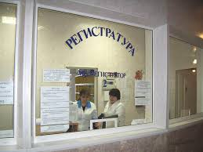
Маршрутизация пациента при первичном обращении и при диспансерном наблюдении
пациент
регистратура
информационный киоск
Контактный центр
т. 8(495) 539-30-00
Портал гос.услуг pgu.mos.ru
Приложение для мобильных телефонов
интернет
Диспансерное наблюдение
1 уровень
Врачи самозаписи
Врач-терапевт участковый
Врач-хирург
Врач-офтальмолог
Врач-оториноларинголог
Врач-уролог
Врач-психотерапевт
Врач-акушер-гинеколог
Врач-стоматолог терапевт
2 уровень
Врачи КДО, врачи-специалисты 2 уровня

Slide 7
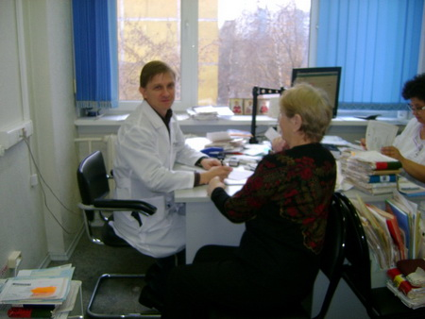
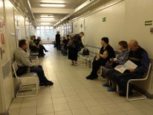
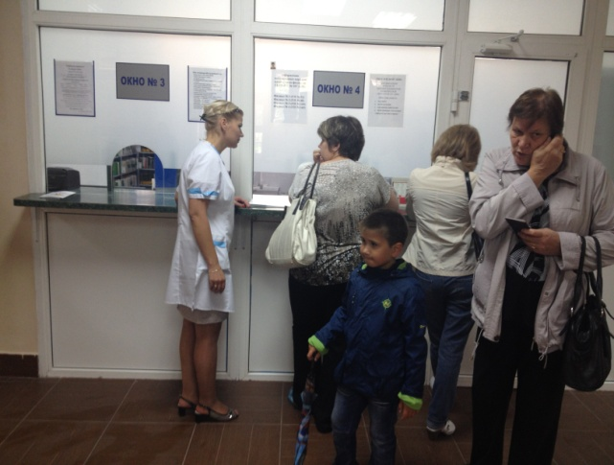
Основные направления работы
Формирование эффективной системы организации медицинской помощи
Контроль качества оказания медицинской помощи
Информированность населения
Анализ обращений граждан, анкетирование пациентов
Комфортность пребывания пациентов в учреждении
Соблюдение принципов этики и деонтологии персоналом учреждения

Slide 8
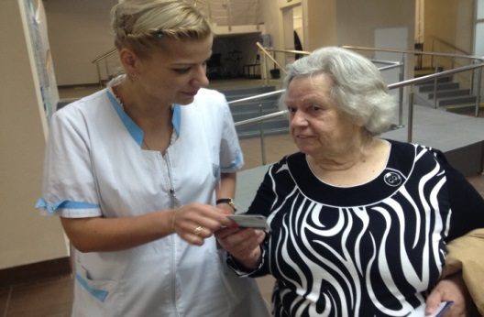
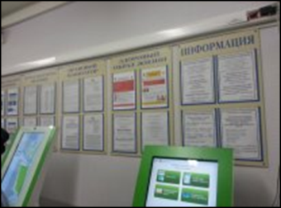
Информированность населения
Школы здоровья.
В учреждении создано и функционирует 11 школ здоровья
Общественный совет.
Проведено 4 заседания
Наименование показателей
Число пациентов обученных в школах всего
- по отказу от курения
- в школе здорового образа жизни
- в школе по профилактике инсульта
- в школе по рассеянному склерозу
- в школе для беременных
- в школе для б-х АГ
- для б-х с заболеваниями суставов
- для б-х с бронхиальной астмой
- для б-х с сахарным диабетом
- для б-х глаукомой
- для б-х с хр. простатитом
официальный сайт ГБУЗ «ГП № 107 ДЗМ» http://gp107.svaomed.ru
официальный сайт Филиала № 1
www.mosgorzdrav.ru/gp31
Встречи с населением.
Проведено 12 встреч.
Стенды.
единообразные в типовой форме, упорядоченные и сгруппированные по тематическому наполнению.

Slide 9
Встречи с населением
В филиале № 1
ГБУЗ «ГП № 107 ДЗМ» регулярно администрацией проводятся встречи с населением и ветеранами района обслуживания
Основные темы обсуждения:
Организация медицинского обслуживания, в рамках трехуровневой системы здравоохранения;
Организация оказания высокотехнологической помощи;
Диспансеризация.
Обслуживание надомных пациентов;
Льготное лекарственное обеспечение.

Slide 10
Общественный совет
Состав Общественного Совета в ГБУЗ «ГП № 107 ДЗМ»: главный врач; заместители главного врача по медицинской части ГБУЗ «ГП № 107 ДЗМ», филиалов; заместитель главного врача по КЭР; председатели Советов Ветеранов прикреплённых районов; председатели общественных организаций: инвалидов, «Союз-Чернобыль», «Мемориал», бывших несовершеннолетних узников концлагерей, многодетных семей.
Повестка дня на заседаниях Общественного Совета:
Организация медицинской помощи в амбулаторном центре ГБУЗ «ГП № 107 ДЗМ». Преимущества и перспективы.
Медицинское обеспечение лиц, подвергшихся радиационному поражению в Чернобыле.
Преемственность в работе поликлиники и Центров социального обслуживания районов «Отрадное», «Свиблово», «Южное Медведково».
Координация взаимодействия ГБУЗ «ГП № 107 ДЗМ» и общественных организаций районов обслуживания «Отрадное», «Свиблово», «Южное Медведково». Планирование мероприятий на 2013 год.
Строительство новой поликлиники в районе «Свиблово».
Проведение диспансеризации инвалидов и участников Великой Отечественной войны, приравненных к ним контингентов, «Чернобыльцев».
Льготное лекарственное обеспечение.

Slide 11
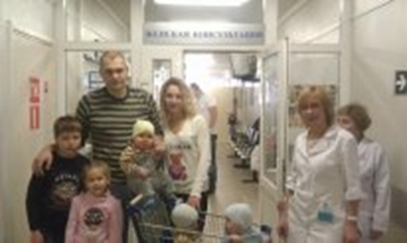
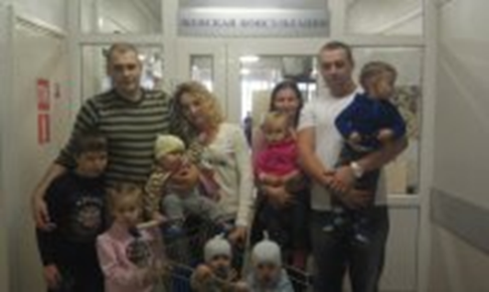
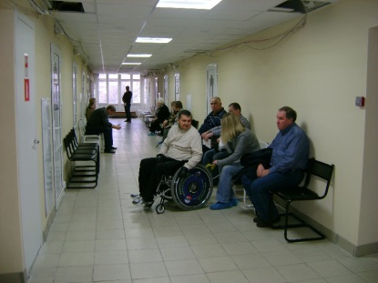
Дни открытых дверей
День пожилого человека
День инвалида-колясочника
День семейного здоровья
День профилактики ХОБЛ
День профилактики инсульта

Slide 12
«Мобильная приемная УСЗН СВАО»
Сотрудники ГБУЗ «ГП № 107 ДЗМ» принимали участие в работе
Консультации врачами-гериатрами
Всего проведено 12 школ здоровья для групп дневного пребывания в ЦСО

Slide 13
Анализ обращений
СТРУКТУРА ОБРАЩЕНИЙ ЗА 2014 ГОД
Качество медицинской помощи 5,1%
ДЛО 3,6%
Справочная информация 41,1%
Организация приема 44,8%
КЭР 5,1%
Социологический опрос
Период | Всего | Полож. | Отриц.
2014 год | 286 (100%) | 237 (83%) | 49 (17%)

Slide 14
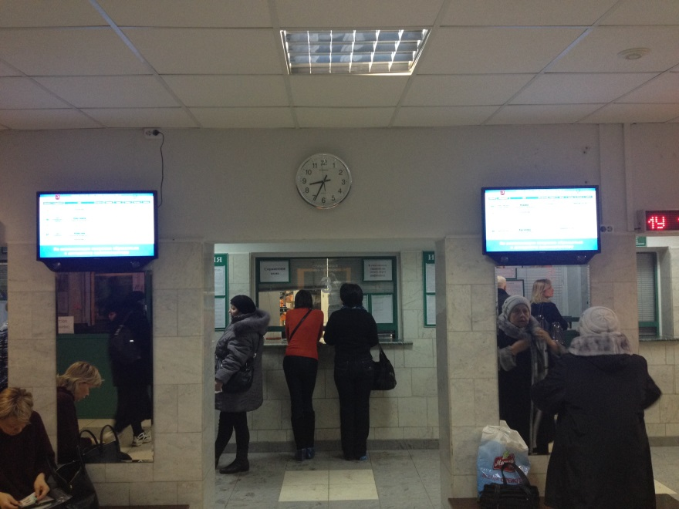
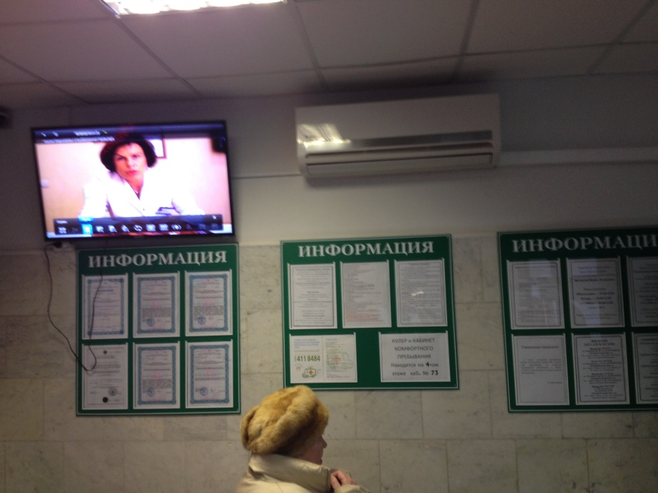
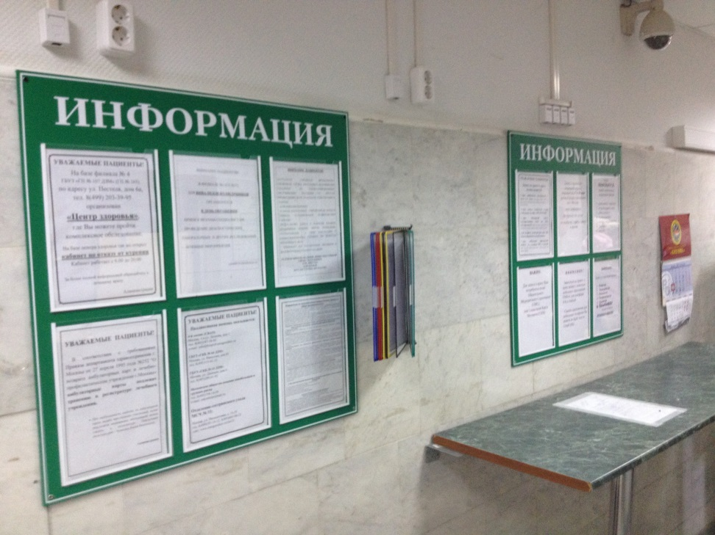
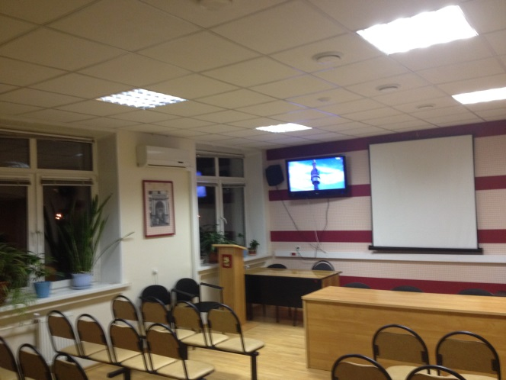
Работа по информированию населения и улучшению условий пребывания в поликлинике
Для удобства пациентов выделены зоны комфортного пребывания, которые оборудованы:
- кулером, стаканчиками для воды,
- кондиционером или сплит-системой,
- телевизором для демонстрации роликов о здоровом образе жизни.
Коридоры поликлиники оборудованы достаточным количеством посадочных мест

Slide 15
Структура прикрепленного населения

Slide 16
Численность инвалидов, состоящих на учете в поликлинике
Группа инвалидности | Взрослые 18 лет и старше |  | Инвалиды вследствие аварии на Чернобыльской АЭС
 | 2013 год | 2014 год | 2013 год | 2014 год
I группа | 343 | 351 | 1 | 1
II группа | 5706 | 5683 | 3 | 3
III группа | 1097 | 1099 | 3 | 3
Всего | 7146 | 7133 | 4 | 4

Slide 17
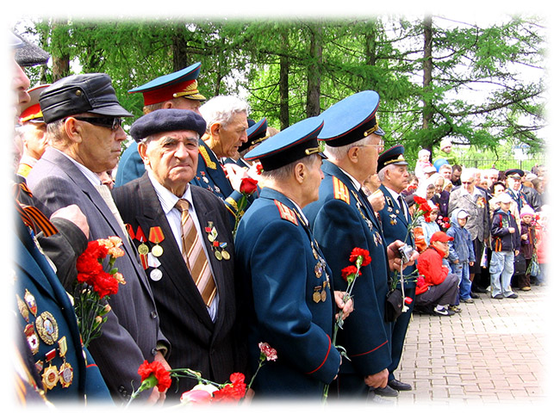
Диспансерное наблюдение за инвалидами и участниками Великой Отечественной войны
Наименование показателей | Участники ВОВ, в том числе инвалиды ВОВ
 | за 2013 год | за 2014 год
Состоит под диспансерным наблюдением на конец отчетного года | 143 | 116
Снято с диспансерного наблюдения в течении отчетного года | 31 | 29
в том числе: выехало | 5 | 6
умерло | 26 | 23
Состоит по группам инвалидности, I: | 18 | 12
II | 125 | 104
III | - | -
Получили стационарное лечение | 63 | 40
Получили санаторно-курортное лечение | 14 | 13

Slide 18
Диспансерное наблюдение за инвалидами и участниками Великой Отечественной войны

Slide 19
Диспансеризация всего взрослого населения
Подлежало диспансеризации в 2014 году по установленным возрастам– 17057 человек.
Прошло диспансеризацию – 16872 человек, из них 7132 мужчин и 9740 женщина.
Итоги диспансеризации:
I группа здоровья определена у 8173 человека
II группа здоровья определена у 2966 человек
III группа здоровья определена у 5733человека
На второй этап направлено 548человек.
.

Slide 20
Диспансеризация всего взрослого населения
Выявлено патологических изменений при диспансеризации:
7 человек со злокачественными новообразованиями,
17 человек с анемией,
120 человек с повышенным АД,
2 человека со стенокардией,
65 человек с гастритом и дуоденитом,
более чем у 1100 человек выявлена отягощенная наследственность по сердечно-сосудистым и онкологическим заболеваниям.
Проведено профилактических консультирований:
8173 с рекомендацией отказа от курения и посещению кабинета по отказу от курения.
2966 по поводу выявленного высокого уровня стресса

Slide 21
Заболеваемость взрослого населения

Slide 22
Заболеваемость. Взрослые старше 18 лет 1. Болезни системы кровообращения, в том числе: - ИБС и ГБ - Цереброваскулярные болезни 2. Острые респираторные инфекции нижних дыхательных путей 3. Болезни мочеполовой системы

Slide 23
Благодарю за внимание!

